Slide 1










TRƯỜNG TIỂU HỌC AN HỒNG
Nhiệt liệt chào mừng quý thầy cô về dự giờ
Môn: Tiếng Việt – Lớp: 3A3
Giáo viên: Ngô Thị Mai

Slide 2




TOÁN
LỚP 3A3.
NĂM
BÀI 51 :
XĂNG – TI – MÉT – VUÔNG( TIẾT 2).

Slide 3


Thứ Hai ngày 19 tháng 2 năm 2024
Toán
KHỞI ĐỘNG

Slide 4


Slide 5

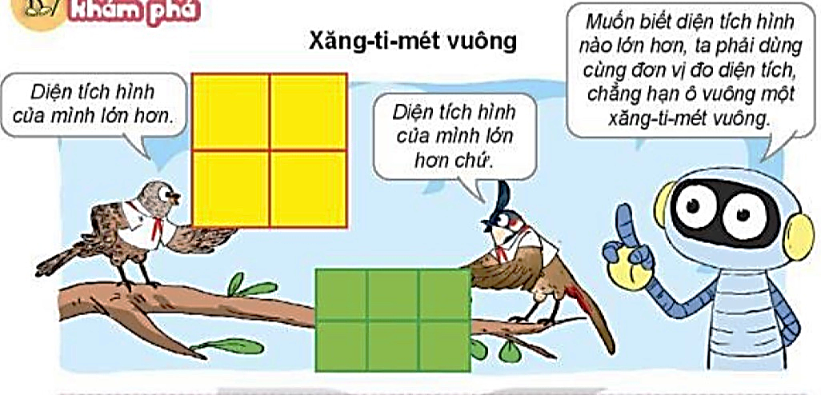
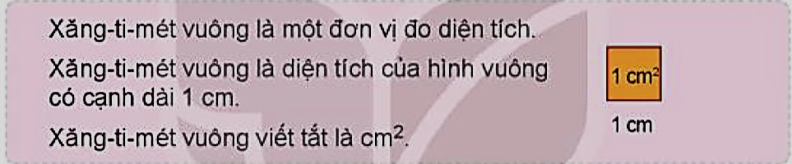
Thứ Hai ngày 19 tháng 2 năm 2024
Toán
Xăng – ti – mét – vuông.

Slide 6
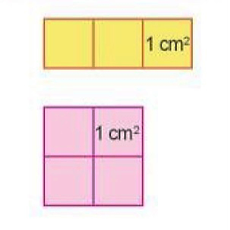
Thứ Hai ngày 19 tháng 2 năm 2024
Toán
Xăng – ti – mét – vuông.
* Hình chữ nhật bên gồm 3 ô vuông, mỗi ô vuông có diện tích 1 cm². Diện tích hình chữ nhật bên là 3 cm², đọc là: Ba xăng – ti – mét vuông
* Hình vuông bên gồm 4 ô vuông, mỗi ô vuông có diện tích 1 cm². Diện tích hình vuông bên là 4 cm², đọc là: Bốn xăng – ti – mét vuông

Slide 7

Thứ Hai ngày 19 tháng 2 năm 2024
Toán
Xăng – ti – mét – vuông.
1. Hoàn thành bảng sau (theo mẫu).
Đọc | Viết
Mười lăm xăng – ti – mét vuông | 15 cm²
Hai trăm ba mươi tư xăng – ti – mét vuông | ?
? | 1 500 cm²
Mười nghìn xăng – ti – mét vuông | ?
234 cm²
Một nghìn lăm trăm xăng – ti – mét vuông
10 000 cm²

Slide 8
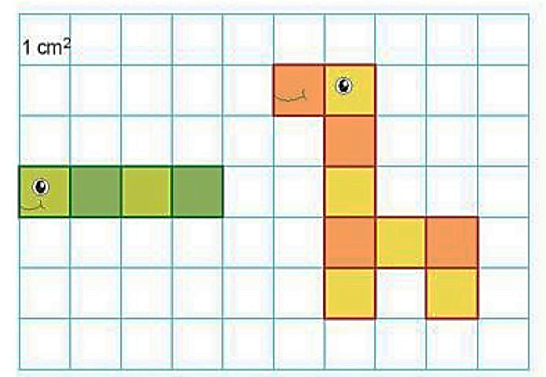
Thứ Hai ngày 19 tháng 2 năm 2024
Toán
Xăng – ti – mét – vuông.
2. Hình con vật nào dưới đây có diện tích lớn hơn?
a) Hình con sâu gồm ô vuông 1 cm².
- Diện tích hình con sâu bằng cm².
?
4
4
?
b) Hình con hươu cao cổ gồm ô vuông 1 cm².
- Diện tích hình con hươu cao cổ bằng cm².
?
9
9
?

Slide 9
Thứ Hai ngày 19 tháng 2 năm 2024
Toán
Xăng – ti – mét – vuông.
1
Hoàn thành bảng sau (theo mẫu).
Mẫu: 2 cm² + 3 cm² = 5 cm² 5 cm² x 2 = 10 cm²
a) 37 cm² + 25 cm² =
62 cm²
b) 15 cm² x 4 =
60 cm²
50 cm² - 12 cm² =
38 cm²
56 cm² : 7 =
8 cm²

Slide 10
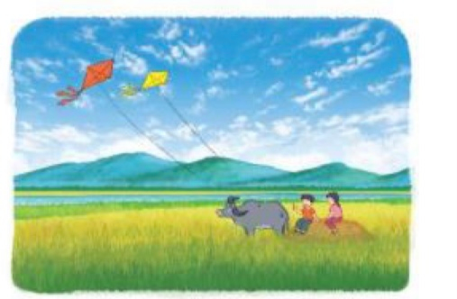
Thứ Hai ngày 19 tháng 2 năm 2024
Toán
Xăng – ti – mét – vuông.
2. Cánh diều màu đỏ có diện tích 900 cm². Cánh diều màu vàng có diện tích 880 cm². Hỏi diện tích cánh diều màu đỏ hơn diện tích cánh diều màu vàng bao nhiêu xăng – ti – mét vuông?
Bài giải
Diện tích cánh diều màu đỏ hơn diện tích cánh diều màu là:
900 – 880 = 20 (cm²)
Đáp số:20 (cm²)

Slide 11

CHÀO CÁC EM!
Notes:
11

